Slide 1
МИНИСТЕРСТВО ОБРАЗОВАНИЯ КИРОВСКОЙ ОБЛАСТИ КОГПОБУ «Слободской колледж педагогики и социальных отношений» ОТЧЕТ ПО ПРОИЗВОДСТВЕННОЙ ПРАКТИКЕ ПМ.11. Разработка, администрирование и защита баз данных РАЗРАБОТКА БАЗЫ ДАННЫХ ДЛЯ УЧЁТА ПРОДАЖИ ФАНЕРЫ АО «КРАСНЫЙ ЯКОРЬ» Студент: Баталов Сергей Андреевич Группа: 23П-1 Руководитель: Махнев А.А. Руководитель производственной практики: Порошина Д. 2025-2026 уч. год

Slide 2
Цель и актуальность
Цель работы: Разработать базу данных для автоматизации учёта продажи фанеры
Актуальность:
Бумажные журналы → потеря данных
Excel-таблицы → ошибки учёта
Нет централизованного хранения
Сложность формирования отчётов
Результат автоматизации: Централизованное хранение Быстрый поиск Разграничение доступа Автоматические отчёты

Slide 3
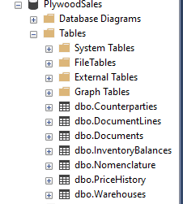

Структура базы данных
№ | Таблица | Назначение
1 | Nomenclature | Справочник товаров
2 | Warehouses | Справочник складов
3 | Counterparties | Клиенты и поставщики
4 | Documents | Документы (приход/расход)
5 | DocumentLines | Строки документов
6 | PriceHistory | История цен
7 | InventoryBalances | Остатки на складах

Slide 4
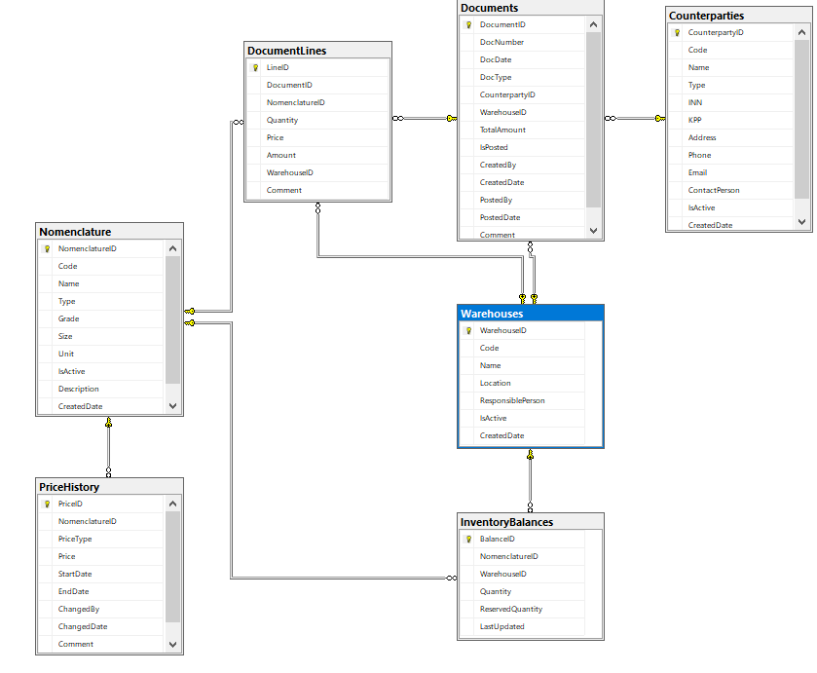
ER-диаграмма
Основные связи:
Documents → Counterparties (N:1)
Documents → Warehouses (N:1)
DocumentLines → Documents (N:1)
DocumentLines → Nomenclature (N:1)
InventoryBalances → Nomenclature + Warehouses

Slide 5
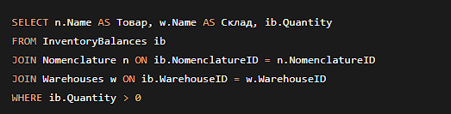
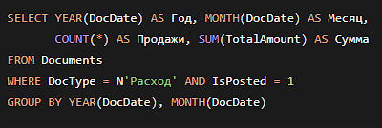
Примеры запросов
Запрос 1: Текущие остатки на складах
Запрос 2: Продажи по месяцам

Slide 6
Разграничение доступа
4 роли пользователей:
Роль | Права
Admin | Полный доступ, управление пользователями
SalesManager | Продажи, работа с клиентами
Storekeeper | Приход товара, управление остатками
Analyst | Только просмотр отчётов
Безопасность:
Пароли хранятся в хэшированном виде (SHA2_256)
Регистрация только через администратора

Slide 7

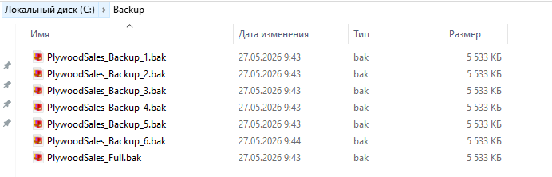
Резервное копирование
Типы копий:
Полная (Full) — вся база данных
Дифференциальная (Differential) — только изменения
Пример скрипта:
Создано 6 резервных копий

Slide 8
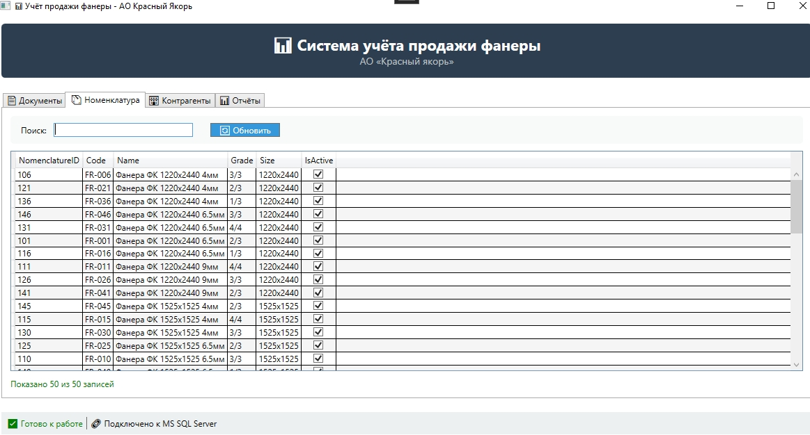
Результаты работы
Достигнутые цели:
Централизованное хранение данных
Автоматизация отчётности
Разграничение доступа
Сохранность данных
Что сделано:
✅ Спроектирована и реализована БД (7 таблиц)
✅ Заполнено более 5 500 записей
✅ Разработаны аналитические запросы
✅ Настроено резервное копирование (6 копий)
✅ Создано приложение WinForms (CRUD)

Slide 9
Заключение
Итог работы:
Разработанная база данных «PlywoodSales» позволяет:
Централизованно хранить информацию о номенклатуре, складах, контрагентах и документах
Отслеживать движение фанеры от поступления до отгрузки
Автоматически формировать отчёты по остаткам и продажам
Разграничивать права доступа сотрудников
Восстанавливать данные из резервных копий при сбоях
GitHub: github.com/seregaTopor/Praktika-TRZBD-PRoizvod

